Slide 1
Day9 다양한 파일 처리하기
인하공업전문대학
컴퓨터시스템과
김기태

Slide 2
실습하기

Slide 3
[문제]CSV파일 읽어서 데이터 출력하는 함수 만들기
[조건]
CSV 파일을 읽어서 튜플로 만들기
이 과정을 함수로 작성
빈 리스트를 만든 후 추출된 데이터를 append 기능을 이용해서 리스트에 추가
추가된 리스트를 반환

Slide 4
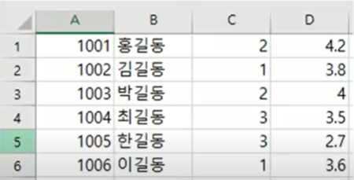
CSV파일 읽어서 데이터 준비하기

Slide 5
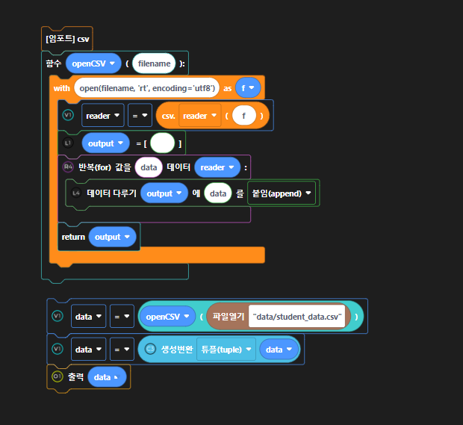

Slide 6
이미지 필터링
이미지 파일을 불러온다.
이미지 파일을 배열로 변경한다.
필터를 적용한다.
ImageFilter.BLUR
ImageFilter.EMBOSS
그림판에 내용을 보인다.

Slide 7
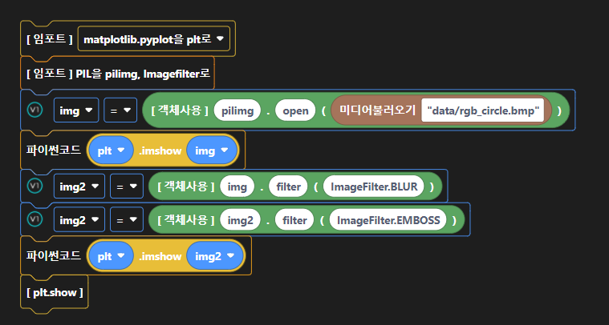
이미지 필터 기능

